Slide 1
Комп’ютерні мережі
ПОШУК ВІДОМОСТЕЙ В ІНТЕРНЕТІ
Йосиф Ривкінд / Тетяна Лисенко
Людмила Чернікова / Віктор Шакотько

Slide 2
На цьому уроці ми вивчатимемо:
фільтрування результатів пошуку;
інструменти пошуку відомостей в Інтернеті.
Комп’ютерні мережі / Пошук відомостей в Інтернеті

Slide 3
ІНСТРУМЕНТИ ПОШУКУ ВІДОМОСТЕЙ В ІНТЕРНЕТІ
Які сервіси використовують для пошуку відомостей в Інтернеті? Наведіть приклади таких сервісів і алгоритм пошуку.
Чим відрізняється пошук в Інтернеті текстових повідомлень і зображень?
Які права на використання зображень, знайдених в Інтернеті, дає ліцензія Creative Commons?
Комп’ютерні мережі / Пошук відомостей в Інтернеті

Slide 4
Фільтри
Для відображення в результатах пошуку посилань лише на дані певних видів (зображення, відео, карти) або певного призначення (новини, книги, покупки тощо) у пошуковій системі Google можна використовувати кнопки, що застосовують фільтри до результатів пошуку. Фільтри призначено для відбору результатів, які відповідають певній умові.
Комп’ютерні мережі / Пошук відомостей в Інтернеті

Slide 5
Результати застосування фільтрів
Фільтр Зображення
Фільтр Відео
Комп’ютерні мережі / Пошук відомостей в Інтернеті

Slide 6
Додаткові фільтри
У пошуковій системі Google можуть з’являтися додаткові фільтри залежно від змісту пошукового запиту.
Комп’ютерні мережі / Пошук відомостей в Інтернеті

Slide 7
Кнопка Інструменти
Для обмеження результатів пошуку в пошуковій системі Google також можна використати кнопку Інструменти. Після її вибору відображаються списки для уточнення пошукового запиту
Комп’ютерні мережі / Пошук відомостей в Інтернеті

Slide 8
Список Будь-якою мовою
У списку Будь-якою мовою можна вибрати, виводити посилання на сторінки будь-якою з доступних мов або лише українською.
Комп’ютерні мережі / Пошук відомостей в Інтернеті

Slide 9
Список Будь-коли
У списку Будь-коли можна вибрати період, упродовж якого матеріали було розміщено в Інтернеті.
Комп’ютерні мережі / Пошук відомостей в Інтернеті

Slide 10
Список Усі результати
Вибір у списку Усі результати визначає, будуть виведені посилання на всі сторінки, у яких містяться введені вами ключові слова в будь-якому відмінку, чи лише ті сторінки, у яких ваш запит присутній дослівно.
Комп’ютерні мережі / Пошук відомостей в Інтернеті

Slide 11
Фільтр Зображення
Якщо до результатів пошуку застосувати фільтр Зображення, то інструменти пошуку будуть іншими.
Комп’ютерні мережі / Пошук відомостей в Інтернеті

Slide 12
Інструменти пошуку фільтра Зображення
Комп’ютерні мережі / Пошук відомостей в Інтернеті

Slide 13
Відеоінструкція до вправи
«Працюємо з комп’ютером»
Комп’ютерні мережі / Пошук відомостей в Інтернеті

Slide 14
Виберіть відповіді на запитання
Які кнопки фільтрування результатів пошуку в пошуковій системі Google призначені для пошуку посилань лише на дані певних видів?
Зображення
Новини
Покупки
Відео
Авіарейси
Книги
Карти
Фінанси
Комп’ютерні мережі / Пошук відомостей в Інтернеті

Slide 15
Виберіть відповіді на запитання
Які кнопки фільтрування результатів пошуку в пошуковій системі Google призначені для пошуку посилань певного призначення?
Зображення
Новини
Покупки
Відео
Авіарейси
Книги
Карти
Фінанси
Комп’ютерні мережі / Пошук відомостей в Інтернеті

Slide 16
Виберіть відповіді на запитання
Інструменти пошуку з яким фільтром дають можливість пошуку ресурсів за ліцензією Creative Commons? Поясніть, що означає ця ліцензія.
Зображення
Новини
Покупки
Відео
Авіарейси
Книги
Карти
Фінанси
Комп’ютерні мережі / Пошук відомостей в Інтернеті

Slide 17
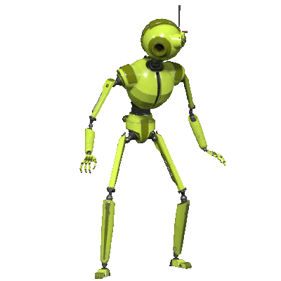
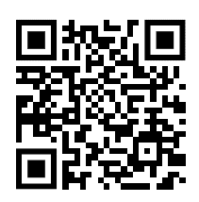
Виконайте вправу в Інтернеті
Вправа «Ефективний пошук в Інтернеті»
Вам потрібно створити комп'ютерну презентацію, у якій продемонструвати, як може рухатися робот. Рухоме зображення ви хочете знайти в Інтернеті і використати його з дотриманням авторських прав.
Які фільтри ви використаєте для пошуку в Інтернеті та які інструменти пошуку застосуєте?
https://wordwall.net/play/68181/190/933
https://www.deviantart.com/deiby-ybied/art/Robot-Domestico-Basico-711986837
Комп’ютерні мережі / Пошук відомостей в Інтернеті

Slide 18
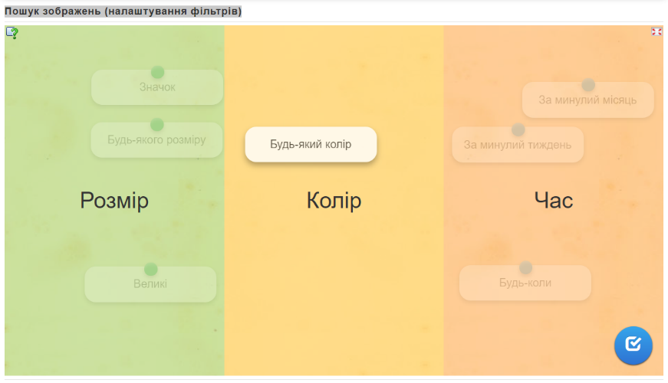
Виконайте вправу в Інтернеті
Віднесіть значення властивості до певного фільтра для пошуку зображень в Google.
https://learningapps.org/watch?v=p9xvq93ya24
Вправа «Пошук зображень (налаштування фільтрів)»
Комп’ютерні мережі / Пошук відомостей в Інтернеті

Slide 19
Успіхів вам
у навчанні!
Йосиф Ривкінд / Тетяна Лисенко / Людмила Чернікова / Віктор Шакотько

